Slide 1


Los retos de la
Transparencia y del Acceso a
la información pública en el
Estado de México
Mtra. Zulema Martínez Sánchez
Comisionada Presidenta

Slide 2

Infoem
“La transparencia es una forma de vida”
Los retos de la Transparencia y el Acceso a la información pública en el Estado de México

Slide 3
Órgano máximo de decisión del Instituto
Integrado por 5 Comisionados
Infoem
Pleno
Vacante
José Guadalupe Luna Hernández
Zulema Martínez Sánchez
Javier Martínez Cruz
Eva Abaid Yapur
Comisionada/o
Comisionado
Comisionada Presidenta
Comisionado
Comisionada
Los retos de la Transparencia y el Acceso a la información pública en el Estado de México

Slide 4
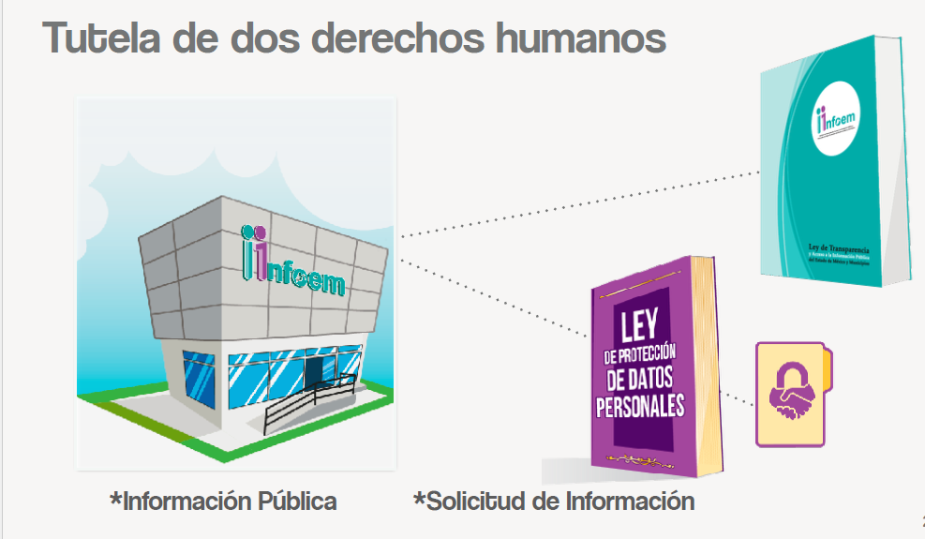
Derechos
Los retos de la Transparencia y el Acceso a la información pública en el Estado de México

Slide 5

Sujetos obligados
Artículo 24 Fracc. II de la Ley de Transparencia y Acceso a la Información Pública del Estado de México y Municipios.
Los retos de la Transparencia y el Acceso a la información pública en el Estado de México

Slide 6
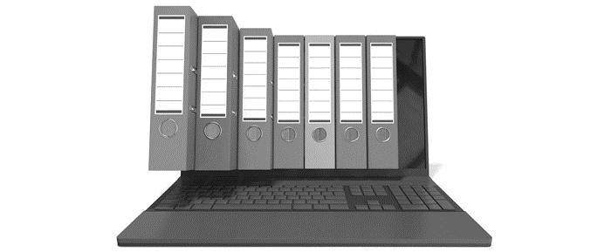
Sujetos obligados
Los sujetos obligados deberán Documentar todo acto que derive del ejercicio de sus facultades, competencias o funciones.
Art. 18 de la LTAIPEMM
Los retos de la Transparencia y el Acceso a la información pública en el Estado de México

Slide 7




Sistemas
Sistema Anticorrupción del Estado de México y Municipios

Slide 8





Solicitud de información
Garantía Primaria
Art. 150 LTAIPEM
Art. 97 LPDPSOEM
- Sistema electrónico
- Escrito
- Correo electrónico
- Correo postal
- Mensajería, telégrafo
- Verbal
Art. 152 LTAIPEM
Art. 109 LPDPSOEM
Los retos de la Transparencia y el Acceso a la información pública en el Estado de México

Slide 9
Recurso de Revisión
Garantía Secundaria
Art. 176 LTAIPEM
- Escrito
- Medios electrónicos
Art. 152 LTAIPEM
Los retos de la Transparencia y el Acceso a la información pública en el Estado de México

Slide 10

Solicitudes
Solicitudes ARCO representan el 3.7% de las IP
Solicitudes ARCO representaron el 3.02% de las IP
IP
19,494 – 2017
21,920 – 2018 12.44%
ARCO
556 – 2017
812 – 2018 46%
ARCO.- Acceso, rectificación, cancelación y oposición.
IP.- Información pública.
Los retos de la Transparencia y el Acceso a la información pública en el Estado de México

Slide 11



Cultura de la Transparencia
Capacitación permanente a Sujetos Obligados y servidores públicos.
Colaboración con instituciones educativas y culturales.
Acercamiento con la Sociedad Civil.
Los retos de la Transparencia y el Acceso a la información pública en el Estado de México

Slide 12



Transparencia proactiva
Sujetos obligados vayan más allá de sus obligaciones, publiquen información adicional que contribuya a la rendición de cuentas.
Incentivar a sujetos obligados en la publicación de las obligaciones de transparencia para tener sus portales al 100% periódicamente.
En la medida en que los portales incluyan toda la información de las obligaciones de transparencia e información adicional proactivamente, se deberá ver una disminución en las solicitudes de información.
Las instituciones deben ser conscientes que la transparencia es una herramienta para la recuperación de la confianza ciudadana.
Los retos de la Transparencia y el Acceso a la información pública en el Estado de México

Slide 13


Certificación
Fundamento legal de la certificación
Certificación de los Titulares de las Unidades de Transparencia. (Transparencia y Acceso a la Información)
Certificación en materia de Protección de Datos Personales (Oficial de Protección de Datos).
Los retos de la Transparencia y el Acceso a la información pública en el Estado de México

Slide 14

Retos de la Transparencia
Llegar a más mexiquenses para que conozcan su derecho.
Portales al 100% actualizados.
Certificar a los 333 Sujetos Obligados.
Garantizar recursos a Organismos Garantes y Sujetos Obligados.
Fuente: Condusef
Los retos de la Transparencia y el Acceso a la información pública en el Estado de México

Slide 15
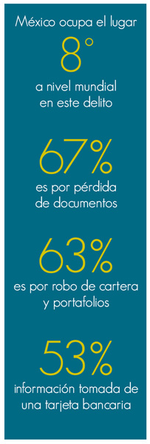
Cultura de Protección de DP
Robo de identidad
¿Cómo te pueden robar tu identidad?
Al realizar compras, pagos de servicios, de impuestos o transacciones bancarias vía internet en páginas que no cuenten con la seguridad necesaria, o al perder de vista la tarjeta.
Robo de teléfonos celulares.
Demasiada información a través de redes sociales.
Estados de cuenta o documentos personales que tiras sin precaución a la basura.
Robo de correspondencia.
Robo de carteras o bolsos con tarjetas de crédito e identificaciones.
Fuente: Condusef
Los retos de la Transparencia y el Acceso a la información pública en el Estado de México

Slide 16

Programa de Datos Personales
El 31 de mayo de 2018 se publico en el Diario Oficial Gaceta del Gobierno el Programa Estatal y Municipal de Protección de Datos Personales.
OBJETIVO
Promover el efectivo ejercicio de los Derechos ARCO entre los Mexiquenses.
Impulsar el desarrollo de la Cultura de Protección de Datos.

Slide 17
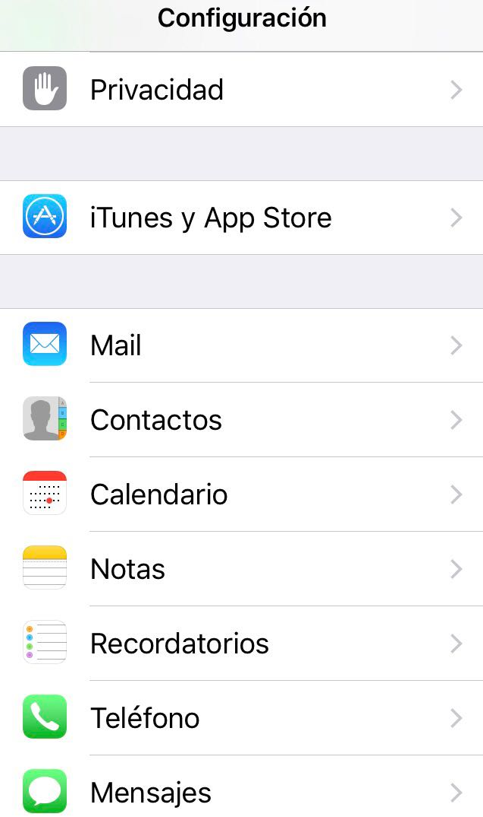
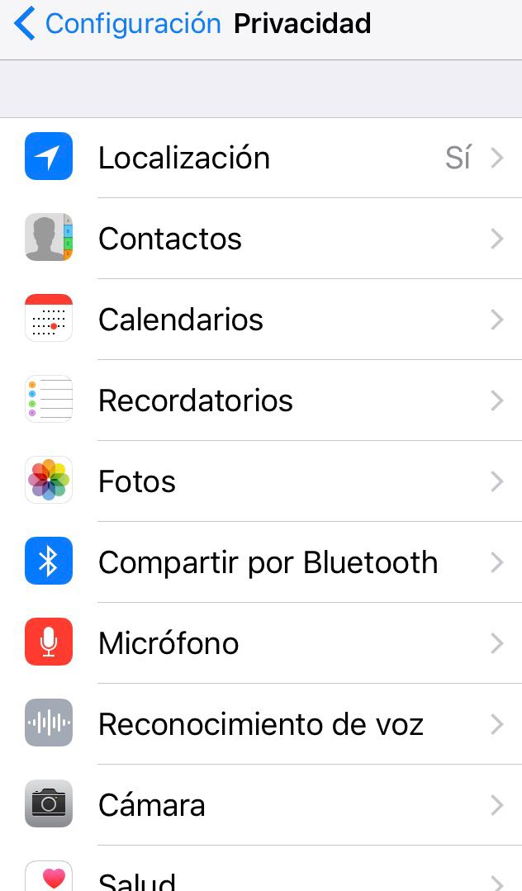
Seguridad en dispositivos móviles
Los retos de la Transparencia y el Acceso a la información pública en el Estado de México

Slide 18
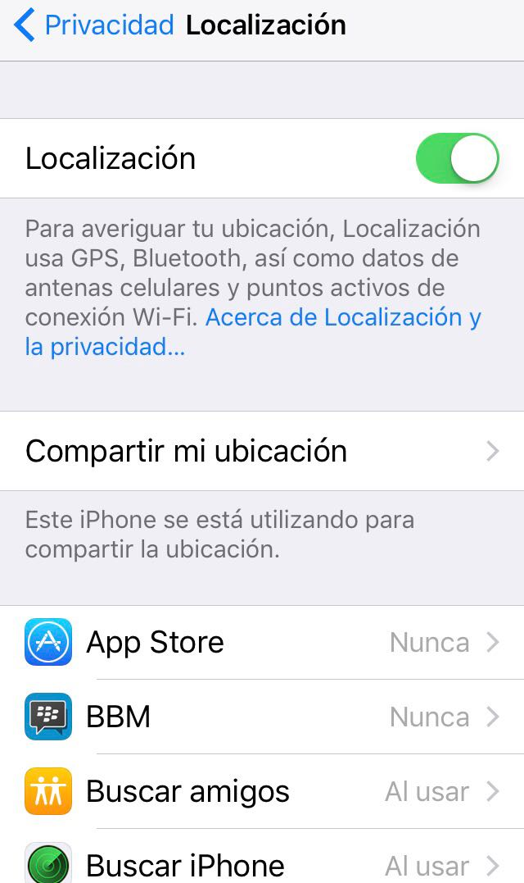
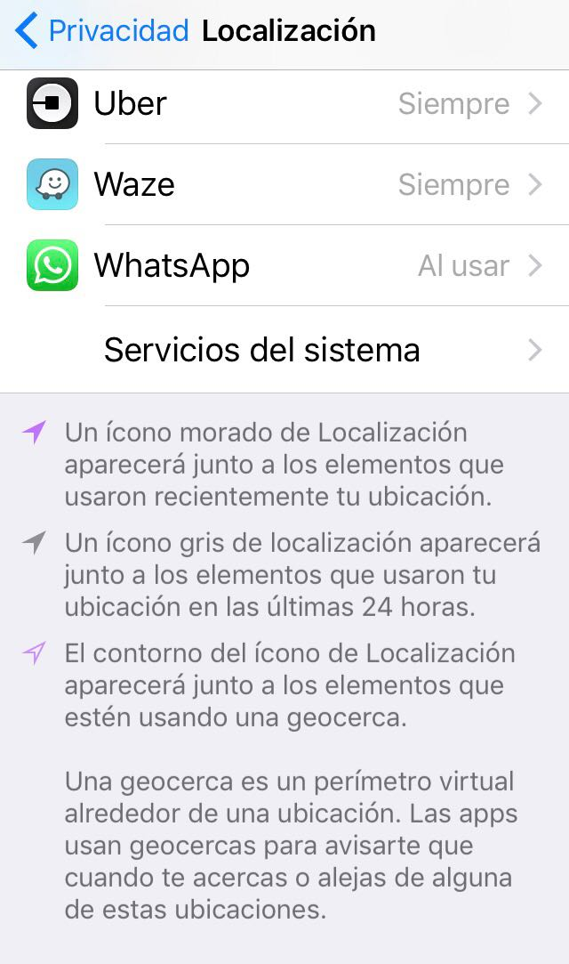
Seguridad en dispositivos móviles
Los retos de la Transparencia y el Acceso a la información pública en el Estado de México

Slide 19
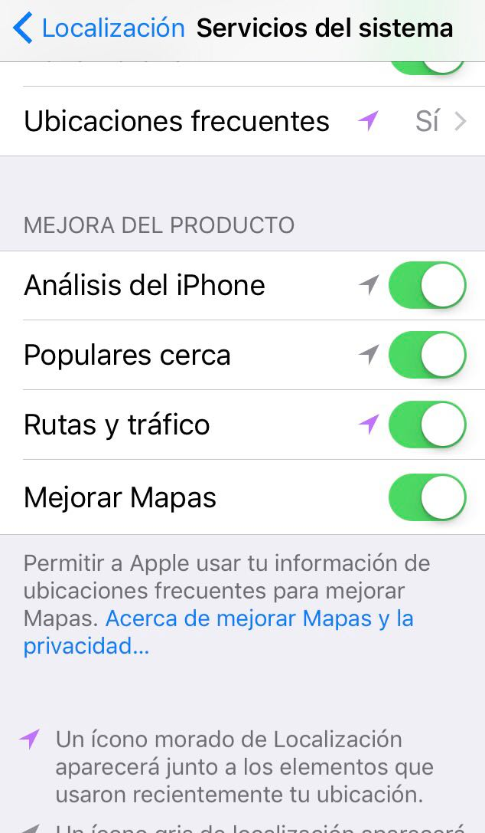
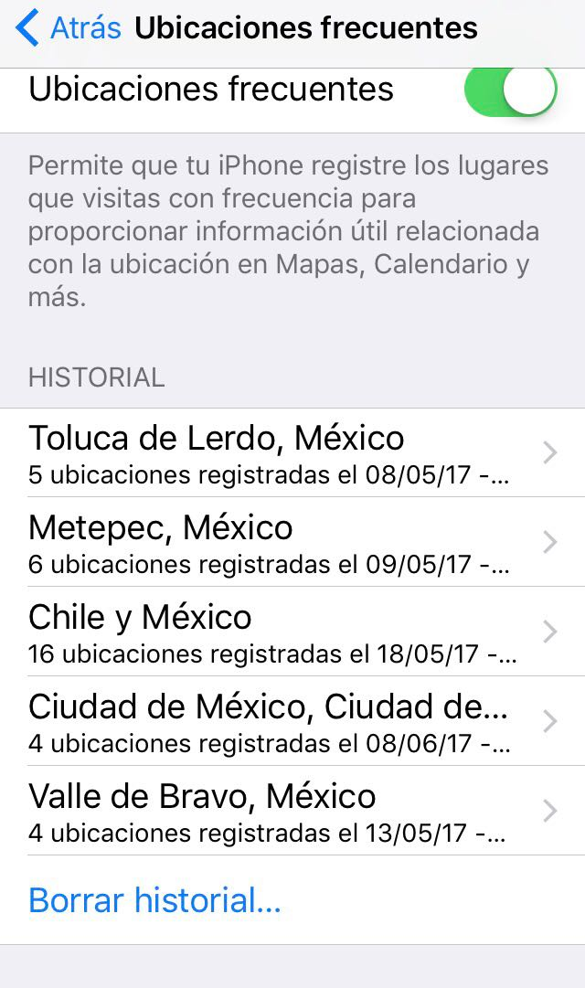
Seguridad en dispositivos móviles
Los retos de la Transparencia y el Acceso a la información pública en el Estado de México

Slide 20
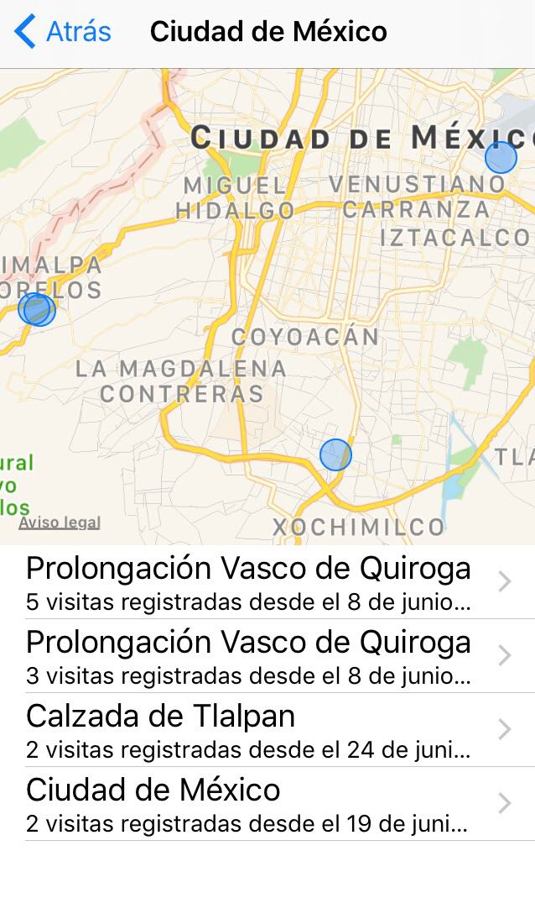
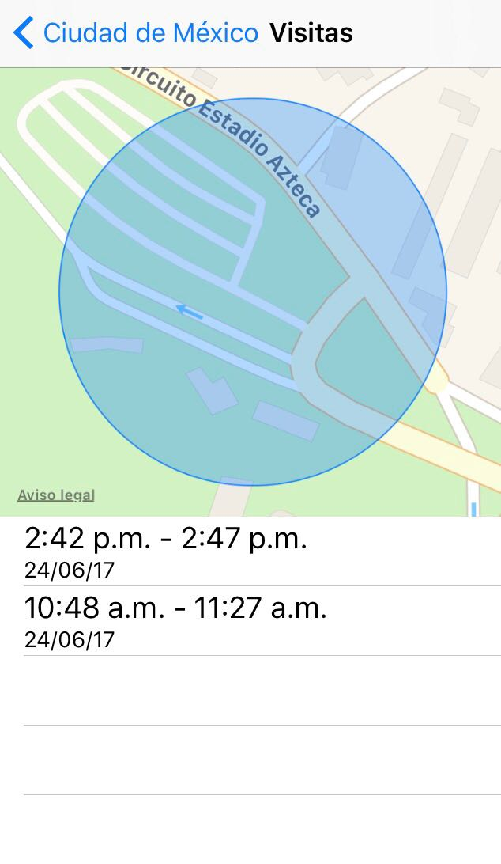
Seguridad en dispositivos móviles
Los retos de la Transparencia y el Acceso a la información pública en el Estado de México

Slide 21
Retos en materia de Protección de Datos Personales
Concientizar a la población del cuidado de sus datos.
Mayor protección de los datos por parte de las Instituciones Públicas.
Certificación del Oficial de Protección de Datos Personales.
Garantizar a la población del cuidado de sus datos.
Los retos de la Transparencia y el Acceso a la información pública en el Estado de México

Slide 22
VIDEO
https://www.youtube.com/watch?v=lVvfx0GT5sk
Los retos de la Transparencia y el Acceso a la información pública en el Estado de México

Slide 23





Instituto de Transparencia, Acceso a la Información Pública y
Protección de Datos Personales del Estado de México y Municipios
Miembro de
www.infoem.org.mx
Teléfono: (722) 226 19 80
zulema.martinez@infoem.org.mx
Pino Suárez S/N, actualmente Carretera Toluca-Ixtapan No. 111,
Col. La Michoacana, Metepec, Estado de México, C.P. 52166

